Slide 1
Atividade 1
Aviao

Slide 2
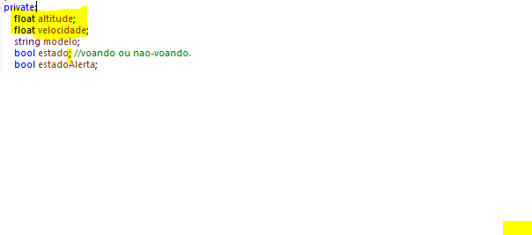
1-Pelo menos 2 atributos
Aviao.h

Slide 3

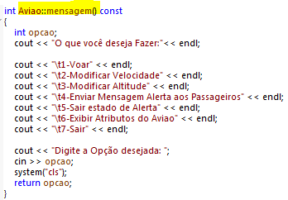
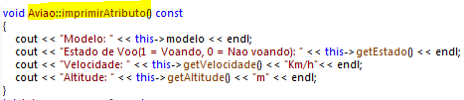
2-Pelo menos 2 funções membros sem incluir get e set
Aviao.h
Aviao.cpp

Slide 4
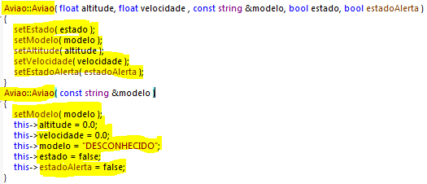
3- Todos os atributos devem ser inicializados

Slide 5
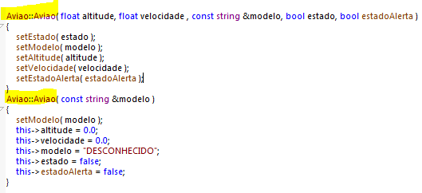
4-Dois construtores, com construtor com parâmetros defaults
Aviao.h
Aviao.cpp

Slide 6

5 - Deve ter um atributo string

Slide 7
6 - Dois métodos constantes (não pode ser get)
Aviao.h
Aviao.cpp

Slide 8
7 - Uma função inline (não pode ser get ou set)
Aviao.h

Slide 9
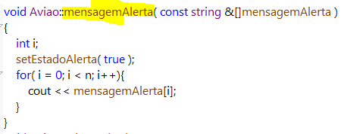
8 - Método com passagem por referência usando ponteiro
Aviao.h
Aviao.cpp

